Slide 1




Bancos de Dados I
Sistemas de Informação
Introdução e fundamentos
Alison Filgueiras
Professor | UEG

Slide 2
Objetivos do encontro
Parte teórica
  Estudar o modelo de entidade e relacionamento
Parte prática
  Realizar exercícios de modelagem

Slide 3
Modelagem
Modelo conceitual, Modelo lógico e Modelo físico

Slide 4
Modelo Conceitual
Planta baixa dos dados
É a visão de "alto nível". Aqui, o foco é entender as regras de negócio e os dados necessários, sem se preocupar com tecnologia.
Objetivo: Descrever o que os dados representam.
Principal Ferramenta: Diagrama Entidade-Relacionamento (DER).
Elementos: Entidades (ex: Cliente), Atributos (ex: CPF) e Relacionamentos (ex: Compra).
Público: O cliente e o analista de dados.
Independência: Total. Não importa se você usará MySQL, Excel ou um caderno.

Slide 5
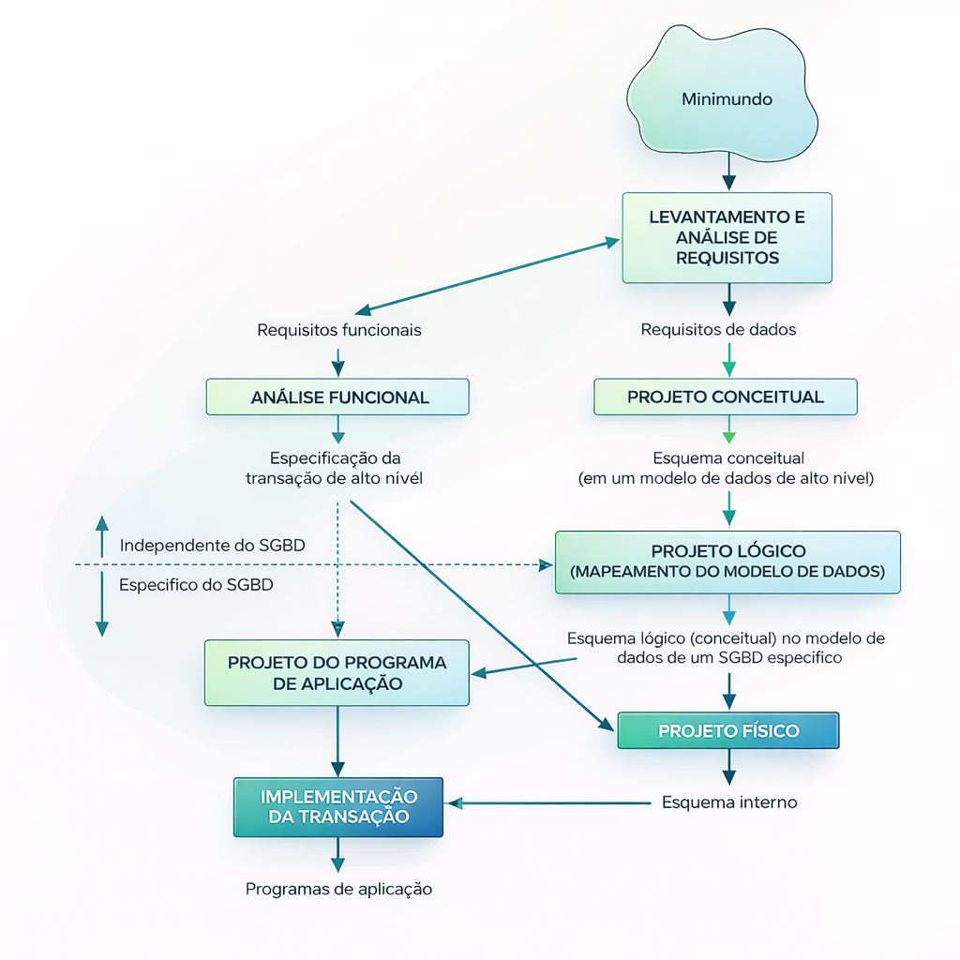
Modelagem de Bancos de Dados

Slide 6
Modelagem Conceitual
Etapa mais abstrata do projeto de banco de dados. O objetivo é capturar os requisitos de negócio e transformá-los em um diagrama que tanto o cliente quanto o desenvolvedor consigam entender
Linguagem: Independente de SGBD (não importa se será MySQL, Oracle ou PostgreSQL).
Foco: Semântica (significado) e regras de negócio.
Ferramenta principal: Diagrama Entidade-Relacionamento (DER).

Slide 7
DER - Diagrama de Entidades e Relacionamentos
Uma ferramenta de modelagem visual que permite representar um banco de dados no nível conceitual.
Possui uma simbologia própria para representação de cada elemento: entidades, relacionamentos, cardinalidades, etc

Slide 8
Entidades
Uma entidade representa, no modelo conceitual, um conjunto de objetos da realidade modelada.
Interessam-nos somente os objetos sobre os quais deseja-se manter informações
Em um DER, uma entidade é representada através de um retângulo que contém o nome da entidade
Uma entidade só conversa com outra entidade através de um relacionamento

Slide 9
Entidades
Pessoa
Departamento
Aluno

Slide 10
Entidades fracas
Uma entidade que depende de outra e não possui atributos-chave próprios
Aluno
possui
Carteirinha

Slide 11
Atributos
São as propriedades ou características de uma entidade.
  Exemplo: A entidade ALUNO tem os atributos Nome, Matrícula e Data de Nascimento.
  Atributo Chave (Identificador): Aquele que diferencia uma ocorrência da outra (ex: Matrícula).
  Representação: Elipses ou círculos ligados à entidade.

Slide 12
Atributos
  Podem ser: simples, compostos, multivalorados, derivados
  Simples: cpf
  Composto: endereço (rua, número, cep)
  Multivalorado: o aluno pode ter mais de um telefone.
nome
cpf
rua
Aluno
número
endereço
bairro
telefone
idade

Slide 13
Tipos de atributo
Tipo | Característica | Representação no MER
Simples | Indivisível | Elipse simples ligada à entidade
Composto | Pode ser decomposto | Elipse principal com sub-elipses conectadas
Multivalorado | Vários valores por entidade | Elipse dupla
Armazenado | Gravado fisicamente | Elipse simples (normal)
Derivado | Calculado a partir de outros | Elipse tracejada (linha pontilhada)

Slide 14
Relacionamentos
Definem como as entidades interagem entre si.
  Exemplo: ALUNO matricula-se em CURSO
São representados por um losango, possuem cardinalidades (restrições de ocorrências)
Relacionamentos não conversam entre si.
Aluno
n
Matricula-se
n
Disciplina

Slide 15
Relacionamentos
Simples (binário)
Auto-relacionamento (unário)
Ternário
Especialização/generalização
Entidades associativas

Slide 16
Cardinalidade
Define o número de ocorrências de uma entidade que podem estar associadas a ocorrências de outra entidade.
1:1 (Um para Um):
  Um ALUNO só pode ter um ENDEREÇO.
1:N (Um para Muitos):
  Um DEPARTAMENTO possui vários PROFESSORES, mas um professor pertence a apenas um departamento.
N:M (Muitos para Muitos):
  Um ALUNO cursa várias DISCIPLINAS, e uma disciplina tem vários alunos matriculados.

Slide 17
Cardinalidade
Deve emitir sempre os máximos
Pode emitir os mínimos
  1 .. n – Um pra muitos
  (1,1) .. (0,n) – mínimo um máximo um para no mínimo zero no máximo muitos.

Slide 18
Relacionamento simples
Duas entidades se relacionam de forma binária
Entidade 1
n
Relaciona com
n
Entidade 2

Slide 19
Auto-relacionamento
Uma entidade se relaciona com ela mesma
supervisor
1
Funcionário
ou
Funcionário
Supervisiona
n
supervisor
supervisor
n
Supervisiona
supervisionado
1

Slide 20
Relacionamento ternário
Três entidades fazem parte do relacionamento
Fornecedor
1
Fornece
n
Produto
n
Filial

Slide 21
Generalização/Especialização
Propriedades particulares em um subconjunto de uma entidade genérica
Usuário
t
Total ou parcial
Administrador
Cliente

Slide 22
Entidade associativa
um relacionamento, que passa a ser tratado como se fosse também uma entidade.
Possui atributos próprios
Possui significado “forte” no domínio
Médico
consulta
n
Paciente
n
n
prescrição
n
Medicamento

Slide 23
Relacionamento identificador
Quando o relacionamento participa da identificação de uma entidade fraca
A chave da entidade fraca depende da chave
da entidade forte
código
nome
seq
nome
Empregado
possui
(0,n)
Dependente
(1,1)

Slide 24
Exercício
Na atividade da aula passada (biblioteca) :
  Identificar todas as entidades.
  Classificar os atributos (simples, compostos, multivalorados, derivados).
  Identificar possíveis relacionamentos.
  Definir cardinalidades entre esses relacionamentos.

Slide 25
Exercício
Uma clínica veterinária deseja informatizar seu sistema. Após entrevista com o responsável, foram levantadas as seguintes informações:
Cada cliente possui nome, CPF, telefone(s) e endereço.
Um cliente pode possuir vários animais.
Cada animal possui nome, espécie, raça e data de nascimento.
Um animal pode realizar várias consultas.
Cada consulta possui data, valor e diagnóstico.
Cada consulta é realizada por um único veterinário.
Um veterinário possui nome, CRMV e especialidade.
Um veterinário pode realizar várias consultas

Slide 26
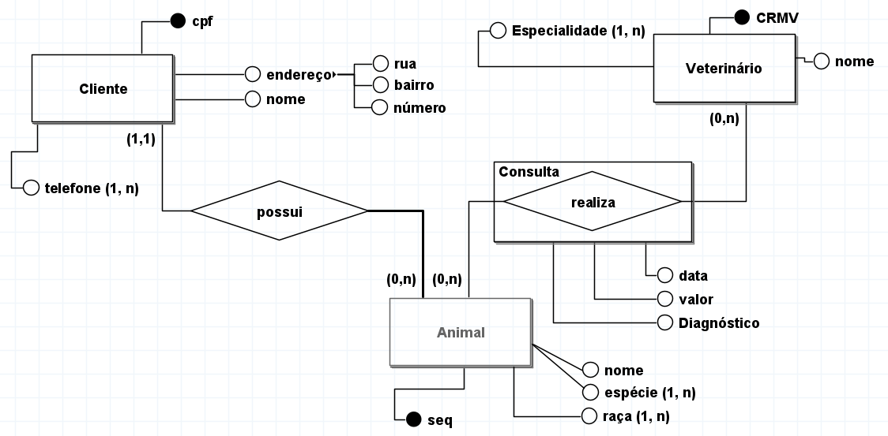
DER – Clínica Veterinária

Slide 27
Exercício
Uma instituição de ensino deseja desenvolver um sistema para gerenciar eventos acadêmicos, como palestras, workshops e minicursos.
Cada evento possui um código identificador único, título, data de realização, horário e carga horária. Todo evento acontece em uma única sala.
Cada sala possui número identificador, bloco e capacidade máxima de participantes.
Os eventos são organizados por professores da instituição. Cada professor possui um código único, nome, e-mail e departamento ao qual está vinculado. Um professor pode organizar vários eventos, mas cada evento possui apenas um professor responsável.
Os alunos podem se inscrever nos eventos. Cada aluno possui matrícula, nome e curso ao qual pertence.
Um aluno pode se inscrever em vários eventos, e cada evento pode ter vários alunos inscritos. No ato da inscrição, o sistema deve registrar a data da inscrição e a situação da inscrição (confirmada, cancelada ou lista de espera).
Após a realização do evento, os alunos que comparecerem recebem um certificado de participação. Para cada certificado deve ser registrado um número único e a data de emissão. O certificado está vinculado a um único aluno e a um único evento.

Slide 28
Exercício
Uma empresa está desenvolvendo uma plataforma de cursos online voltada para formação profissional. O sistema deverá permitir o cadastro de instrutores, cursos e alunos, além de controlar matrículas, avaliações e emissão de certificados.
Cada instrutor possui um identificador único, nome completo, e-mail, telefone e área de especialização. Um instrutor pode ministrar vários cursos, mas cada curso é ministrado por apenas um instrutor.
Cada curso é identificado por um código único e possui título, descrição, carga horária e preço. Os cursos são ofertados continuamente na plataforma.
Os alunos realizam cadastro na plataforma informando matrícula, nome, e-mail e data de nascimento. Um aluno pode se matricular em vários cursos ao mesmo tempo, e cada curso pode possuir vários alunos matriculados.
No momento em que um aluno se matricula em um curso, o sistema deve registrar a data da matrícula, a situação da matrícula (ativa, trancada ou concluída) e o percentual de progresso do aluno no curso.
Ao concluir um curso, o aluno pode registrar uma avaliação referente ao curso realizado. Para cada avaliação devem ser armazenados a nota atribuída (de 1 a 5), um comentário textual e a data da avaliação. Um aluno pode avaliar um curso apenas uma única vez.
Quando um aluno conclui um curso com sucesso, o sistema deve emitir um certificado. Cada certificado possui um código único e registra a data de emissão. Um certificado está vinculado a um aluno e a um curso específico.

Slide 29
Exercício
Com base exclusivamente nas informações fornecidas:
  Identifique as entidades do domínio.
  Liste seus respectivos atributos, indicando as chaves primárias.
  Identifique os relacionamentos.
  Defina as cardinalidades.
  Indique se existe necessidade de entidade associativa.
  Verifique se há atributos derivados ou restrições implícitas.
  Construa o Diagrama Entidade-Relacionamento completo

Slide 30
Exercício
Uma empresa deseja desenvolver um sistema para gerenciar sua estrutura organizacional. Cada empresa é identificada por CNPJ e possui razão social, nome fantasia, um endereço (composto por rua, número, bairro, cidade, estado e CEP) e vários telefones para contato.
A empresa é organizada em departamentos. Cada departamento possui código, nome, orçamento e pode funcionar em mais de uma localização física (por exemplo, diferentes prédios ou unidades). Cada departamento pertence a uma única empresa.
Os departamentos são compostos por funcionários. Cada funcionário é identificado por matrícula e possui CPF, data de nascimento e salário. O nome do funcionário é composto por primeiro nome, nome do meio e sobrenome. O funcionário também possui endereço (composto pelos mesmos elementos já descritos) e pode ter vários telefones para contato.
Cada funcionário trabalha em um único departamento, enquanto um departamento pode possuir vários funcionários. Além disso, um dos funcionários de cada departamento exerce a função de gerente. Um funcionário pode gerenciar no máximo um departamento.
Funcionários podem supervisionar outros funcionários. Um funcionário pode supervisionar vários subordinados, mas cada funcionário pode ser supervisionado por, no máximo, um supervisor.
Os funcionários podem possuir dependentes. Para cada dependente, registram-se nome, data de nascimento e grau de parentesco. Os dependentes só existem vinculados a um funcionário específico.
A empresa também desenvolve projetos. Cada projeto é identificado por código e possui nome, descrição, data de início e data de término. Um funcionário pode participar de vários projetos e um projeto pode contar com vários funcionários. Para cada participação, devem ser registradas a data de entrada do funcionário no projeto, a quantidade de horas trabalhadas e o papel desempenhado.

Slide 31
Exercício
Com base nessa descrição, elabore o Diagrama de Entidades e Relacionamentos identificando entidades, atributos (simples, compostos e multivalorados), relacionamentos, cardinalidades, possíveis entidades associativas, auto-relacionamentos e, se houver, entidades fracas e relacionamentos identificadores.

Slide 32
Finalizando...
Obrigado,
alison.filgueiras@ueg.br

Slide 33
Referências bibliográficas

